Slide 1






CHÀO MỪNG CÁC EM ĐẾN VỚI BÀI HỌC NGÀY HÔM NAY!

Slide 2




KHỞI ĐỘNG
Hằng ngày, bố mẹ đã quan tâm, chăm sóc cho em như thế nào? Kể một vài ví dụ.

Slide 3



BÀI 15
CON CÁI THẢO HIỀN

Slide 4





CHIA SẺ

Slide 5


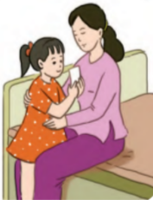
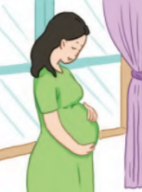



Chọn từ (cha, mẹ, con) phù hợp với ô trống:
Công như núi ngất trời
Nghĩa mẹ như nước ở ngoài Biển Đông
(Ca dao)
cha
(2) Có vàng, vàng chẳng hay phô
Có con, nói trầm trồ mẹ nghe.
(Ca dao)
con
(2) Ơn cha nặng lắm ơi
Nghĩa bằng trời chín tháng cưu mang.
(Ca dao)
con
mẹ

Slide 6
Bài đọc 1
NẤU BỮA CƠM ĐẦU TIÊN

Slide 7
ĐỌC

Slide 8



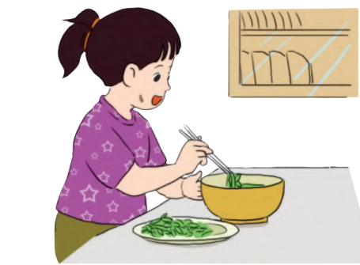

NẤU BỮA CƠM ĐẦU TIÊN
BÀI ĐỌC 1
Chẳng còn thiếu gì nữa
Cái gì cũng có rồi
Nay thức chan, thức gắp
Cơm chín đầy một nồi.
Bát đã lau từng chiếc
Đũa lại so từng đôi
Thêm trái ớt đỏ tươi
Để góc mâm phần bố.
Chẳng còn thiếu gì nữa
Cái gì cũng vừa đủ
Lại thừa vết nhọ nồi
Trên má hồng ánh lửa.
TRẦN QUỐC TOÀN

Slide 9
LUYỆN ĐỌC THEO ĐOẠN
BÀI ĐỌC 1
1
Chẳng còn thiếu gì nữa
Cái gì cũng có rồi
Nay thức chan, thức gắp
Cơm chín đầy một nồi.
2
Bát đã lau từng chiếc
Đũa lại so từng đôi
Thêm trái ớt đỏ tươi
Để góc mâm phần bố.
3
Chẳng còn thiếu gì nữa
Cái gì cũng vừa đủ
Lại thừa vết nhọ nồi
Trên má hồng ánh lửa.
TRẦN QUỐC TOÀN

Slide 10
ĐỌC TOÀN BÀI
BÀI ĐỌC 1
Chẳng còn thiếu gì nữa
Cái gì cũng có rồi
Nay thức chan, thức gắp
Cơm chín đầy một nồi.
Bát đã lau từng chiếc
Đũa lại so từng đôi
Thêm trái ớt đỏ tươi
Để góc mâm phần bố.
Chẳng còn thiếu gì nữa
Cái gì cũng vừa đủ
Lại thừa vết nhọ nồi
Trên má hồng ánh lửa.
TRẦN QUỐC TOÀN

Slide 11
ĐỌC HIỂU

Slide 12



1. Bạn nhỏ trong bài thơ làm việc gì?
Bạn nhỏ trong bài thơ nấu bữa cơm đầu tiên.

Slide 13
2. Mâm cơm được bạn nhỏ chuẩn bị như thế nào? Chọn ý đúng:
Chuẩn bị rất đầy đủ.
Chỉ thiếu trái ớt phần bố.
Có thêm một vết nhọ nồi trên má.

Slide 14
3. Em nghĩ bố mẹ sẽ nói gì khi thấy vết nhọ nồi trên má con? Chọn ý em thích:
Con có vết nhọ trên má kìa!
Ôi, con tôi đảm đang quá!
Lần đầu nấu cơm vất vả quá!

Slide 15
LUYỆN TẬP

Slide 16


1. Các câu dưới đây thuộc mẫu câu nào?
Bạn nhỏ rất chăm chỉ.
Bạn nhỏ lau từng chiếc bát.
Má bạn nhỏ hồng ánh lửa.
Các câu thuộc mẫu câu Ai thế nào?

Slide 17
2. Những tiếng nào trong khổ thơ cuối bắt vần với nhau? Chọn ý đúng:
Tiếng nữa và tiếng rồi
Tiếng rồi và tiếng nồi
Tiếng nồi và tiếng lửa
b) Tiếng rồi và tiếng nồi

Slide 18


CỦNG CỐ, DẶN DÒ

Slide 19
HẸN GẶP LẠI CÁC EM
TRONG BÀI HỌC SAU!

